Slide 1
ANÁLISIS COMPARATIVO DE LA OPTIMIZACIÓN DEL RENDIMIENTO DE ENLACES INALÁMBRICOS DE ÁREA EXTENDIDA PUNTO A PUNTO, UTILIZANDO SOFTWARE LIBRE
Departamento de Eléctrica y Electrónica
Carrera Ingeniería en Electrónica y Telecomunicaciones
Erika Daniela Trujillo Herrera
Notes:
Se entiende por optimización WAN al mejoramiento en cuanto a velocidad y cantidad de datos que pasan a traves de un enlace que une diferentes LANs
Entendiendose como LAN´s a las redes internas de una institucion

Slide 2
AGENDA
Introducción
Objetivos
Optimización WAN
Herramientas Optimizadoras
Políticas
Escenario de pruebas
Configuraciones
Resultados y Comparaciones
Conclusiones y Recomendaciones

Slide 3
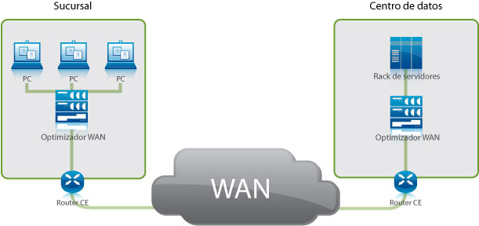
INTRODUCCIÓN
La optimización del rendimiento de enlaces WAN es un tema de interés mundial que atrae la atención de muchas empresas.
Funcionalidades
Productividad
Costo
Notes:
Existen cambios acelerados y llenos de innovaciones q afectan
Requieren equipamiento más robusto con capacidad de brindar servicios en tiempo real

Slide 4
OBJETIVO GENERAL
Analizar el desempeño de enlaces inalámbricos de área extendida punto a punto, utilizando Software Libre para la optimización de su rendimiento.

Slide 5
OBJETIVOS ESPECÍFICOS
Analizar las características y funcionamiento de las aplicaciones optimizadoras de enlaces WAN basadas en software libre.
Definir el escenario de un enlace inalámbrico de área extendida punto a punto como objeto de estudio para el presente proyecto.
Analizar el desempeño del enlace WAN optimizándolo con cada una de las aplicaciones de software libre.
Comparar el rendimiento y parámetros obtenidos entre cada uno de los softwares libres optimizadores.
Comparar el rendimiento y parámetros obtenidos entre el software libre y hardware dedicado ya realizado en proyectos anteriores.

Slide 6
OPTIMIZACIÓN WAN
Los optimizadores WAN (Conocidos como WOC) son soluciones que permiten reducir tanto el ancho de banda necesario como la latencia asociada a determinadas aplicaciones.
Notes:
A menor AB menor latencia → directamente proporcional
Las principales ventajas que aportan este tipo de equipos son mejora del rendimiento gracias a la disminución de la latencia y reducción del ancho de banda necesario.

Slide 7
HERRAMIENTAS OPTIMIZADORAS
Notes:
El tráfico de red a través de Internet, de la nube pública, de la nube privada o centro de datos se reducen por la compresión y deduplicación. La reducción del volumen de tráfico en la WAN se complementa con la calidad de servicio, para asegurar las aplicaciones obtienen la clase más óptima de servicio.
En el sitio remoto el tráfico se convierte de nuevo a su forma original y es transparente para los servidores y usuarios finales.

Slide 8
POLÍTICAS
Políticas de Enrutamiento
Políticas de QoS
Políticas de Optimización
Notes:
Políticas de Enrutamiento – Permiten identificar qué tráfico se va a optimizar, por el contrario también qué tráfico no se va a optimizar y qué tráfico se descartará. Las políticas de enrutamiento verifican el tráfico entrante con los criterios de coincidencia de forma secuencial
Políticas de QoS – Permiten especificar prioridades del tráfico generado y cómo tratar los diferentes flujos de información de acuerdo a los criterios de coincidencia.
Políticas de Optimización – Permiten asignar una o varias técnicas de optimización a un flujo de información específico.
Clasificación → clasifica la información
Marcación → es opcionalo, los valores DSCP se utilizan para marcar el tráfico
Codigos DSCP → permiten garantizar la calidad de servicio basado en el manejo del tráfico con respecto a prioridades del ToS Tipo de Servicio. Aumenta el número de prioridad al reasignar los bits de un paquete para q tenga un marcado prioritario.

Slide 9
ESCENARIO DE PRUEBAS - INICIAL
Notes:
No se tiene documentación oficial o estable acerca de proyectos realizados con optimizadores basados en software libre.

Slide 10
ESCENARIO DE PRUEBAS - FINAL

Slide 11
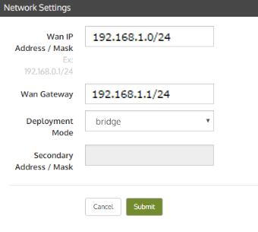
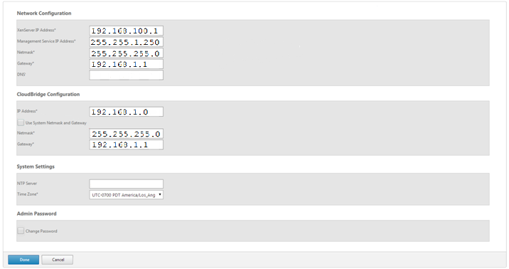
CONFIGURACIONES - Iniciales
Wanos
CloudBridge

Slide 12
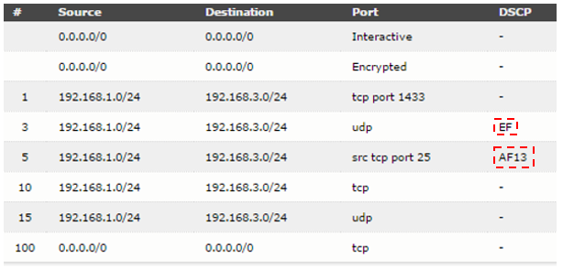
CONFIGURACIONES - Reglas
Notes:
1) Deduplicación: Se analiza la información enviada y no se envía información repetida, sino referencias a dónde se encuentra la información. Eliminar copias duplicadas de datos repetidos. Se usa para optimizar el almacenamiento de datos en disco y también para reducir la cantidad de información que debe enviarse de un dispositivo a otro a través de redes de comunicación
2) Compresión: Mediante técnicas de compresión se reduce la cantidad de información a enviar a través de la red.
3) Calidad de Servicio: Garantiza el acceso equitativo para aplicaciones de misión crítica en períodos de congestión, prioriza el tráfico crítico para el negocio
3) Caché: El equipo local analiza qué información se solicita más a menudo y la guarda en local para no tener que ir a buscarla a través de la WAN.
4) Optimización de protocolos: Tanto a nivel de protocolo como de aplicativo este tipo de herramienta solventan el problema de los “protocolos charlatanes”.

Slide 13
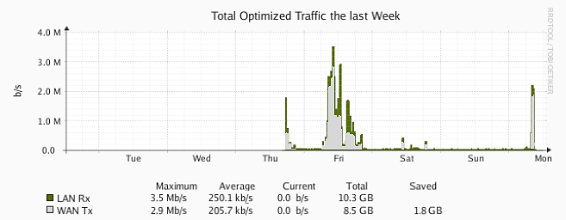
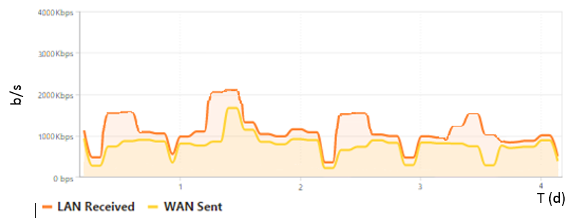
RESULTADOS Y COMPARACIONES Software Libre
Wanos
17,9 %
0,6 Mbps liberados
CloudBridge
11,9 %
0,250 Mbps liberados
Notes:
Los resultados esperados en el desarrollo del proyecto, son mejorar a fluidez en el tráfico a través del enlace inalámbrico de área extendida, mediante la optimización de la latencia y tiempos de respuesta en los enlaces, mejorando la experiencia de conectividad del usuario final.

Slide 14
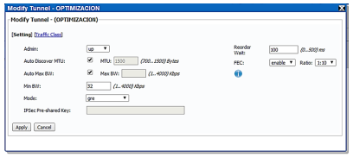
RESULTADOS Y COMPARACIONES Hardware dedicado
Todos
Hardware

Slide 15
RESULTADOS Y COMPARACIONES Hardware dedicado

Slide 16
CONCLUSIONES Y RECOMENDACIONES
Software Wanos cuenta con limitaciones de utilizar características que necesitan licenciamiento adicional como son las técnicas de optimización, por ejemplo caching, permite que los usuarios no utilicen de manera repetitiva el ancho de banda al manejar información de la web o bases de datos, simplemente se tomaría la información ya almacenada.
Wanos tiene la capacidad de optimizar aproximadamente el 17,2% del flujo de información, mientras que CloudBridge brinda una optimización del rendimiento de aproximadamente el 11,9% de la información transmitida.
Hardware aproximadamente proporciona una optimización del 66,67% en la transmisión de información, mientras que las herramientas de software libre en promedio optimizan aproximadamente el 14,55% de la información transmitida.
Notes:
caching, la cual permite poner los datos en almacenamiento local de acuerdo al comportamiento humano, es decir la información a la que los usuarios acceden con mayor frecuencia, lo que permitiría que los usuarios no utilicen de manera repetitiva el ancho de banda al manejar información de la web o bases de datos, simplemente se tomaría la información ya almacenada.
WWAN utilizando las aplicaciones de software libre, las cuales de los resultados obtenidos permitieron realizar una comparación entre ellas y para el análisis se realizaron las mismas configuraciones en las dos herramientas optimizadoras

Slide 17
CONCLUSIONES Y RECOMENDACIONES
Es recomendable realizar una correcta planificación del proyecto, tomando en cuenta los recursos necesarios para el adecuado funcionamiento y las características de los lugares donde se encuentra el escenario de pruebas.
Es necesario realizar pruebas para verificar el funcionamiento adecuado de las herramientas optimizadoras antes de ubicarlas dentro de la red en producción, para evitar incidentes críticos como la indisponibilidad de la red.
El uso de las herramientas optimizadoras basadas en software libre se recomienda aplicar sobre enlaces de baja capacidad como por ejemplo radio enlaces, en éstos el usuario puede percibir la optimización realizada a comparación de los enlaces de fibra óptica que resulta imperceptible.
Notes:
- el usual problema que presentan los enlaces inalámbricos de área extendida son las pérdidas por interferencia.

Slide 18
GRACIAS

